Slide 1
Y gorffennol
Past Tense

Slide 2
How much do you remember from the last lesson?
Yr Amser Gorffennol

Slide 3
Erbyn diwedd y wers:
Revise the Past Tense
Conclude your knowledge by completing the verb table
Attempt to change a paragraph from the first to third person (with the help of the verb table & your book)

Slide 4
Correct the following sentences:
Example: Cerddon chi ar y traeth
Cerddoch chi ar y traeth
*** Remember the correct verb endings**
Gwyliais ni teledu neithiwr
Daethoch hi i fy nhy ddoe
Aeth ni i’r parc wythnos ddiwethaf
Cawsoch ni amser da ar gwyliau
Gwnaethon chi yn dda iawn yn y wers ddoe

Slide 5
Y DASG

Slide 6
Change the paragraph from first person to third person
Es i’r sinema ddoe efo fy ffrindiau. Cawson ni amser grêt. Ces i sglodion a byrgyr yn McDonalds. Eisteddais i yn ymyl fy ffrind gorau ac yna cerddon ni adref. Gwyliais i y teledu drwy’r nos a bwytais i fferins. Gwrandawais i ar Mam ac es i i gysgu am 9 o’r gloch.

Slide 7
mynd | cael | dod | gwneud
es i | ces i | des i | gwnes i
est ti | cest ti | dest ti | gwnest ti
aeth o/hi aeth Siôn aeth y plant | cafodd o/hi cafodd Sian cafodd y plant | daeth o/hi daeth Sian daeth y plant | gwnaeth o/hi gwnaeth Sian gwnaeth y plant
aethon ni | cawson ni | daethon ni | gwnaethon ni
aethoch chi | cawsoch chi | daethoch chi | gwnaethoch chi
aethon nhw | cawson nhw | daethon nhw | gwnaethon nhw
____ais i
____aist ti
____odd e/hi
____odd Sion
____on ni
____och chi
____on nhw

Slide 8
How did you find that task?

Slide 9
GWAITH CARTREF

Slide 10
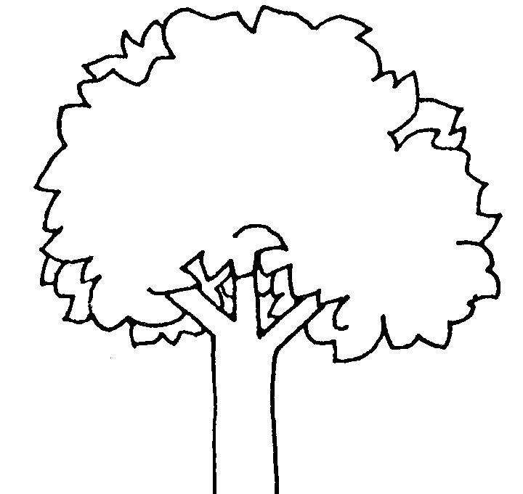
Coeden Syniadau

